Slide 1
Servidor WEB e Acesso à Internet

Slide 2
Newsgroups
O que são?
  Discusões públicas organizadas em tópico
  Acessíveis a qualquer pessoa
  Similares a um fórum

Slide 3
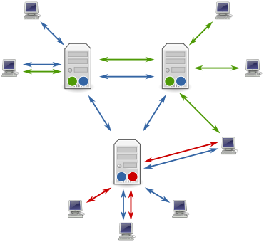
Newsgroups

Slide 4
Arquivo do Google
http://groups.google.com/
Comprado para ser o maior arquivo mundial de discussões presentes na usenet.

Slide 5
Exemplos
Exemplo de utilização actual
  Grupos do Google

Slide 6
Proxy

Slide 7
Objectivos
Guardar pedidos para optimizar a navegação
Usado por ISPs para melhorar o serviço
Usado em redes internas para melhorar a velocidade e minimizar os gastos

Slide 8
Squid
Principalmente usado em sistemas UNIX
  Linux
    CentOS
    Debian
    Fedora
  BSD
    FreeBSD
    OpenBSD

